Slide 1


XI. 86. The Social Neuroscience of Cooperation
100321(Wed.)The Cognitive Neurosciences, 6thEd. 勉強会
Yuna Koyama
YK@Yu73716594

Slide 2
導入
長年の間、向社会性prosocialityは、1)利己的な衝動selfish impulsesを律するために生じたのか、2)生来から備わっている本能natural intuitionなのか、については議論がなされており、いまだ解決されていない
本章では、以下の点に注目する
人間の協力行動human cooperationを測るための実験方法
協力的意思決定cooperative decision-makingに至るプロセスに関するモデルと、それを支える脳構造
協力行動を支えるメンタルプロセスmental processにおける個人的および社会構造的違いの役割
将来の展望

Slide 3
協力行動の測定 Measuring Cooperation
協力は、自分を犠牲にして他者に利益を与える行動に関わる
犠牲や利益の例：一次的（食料、薬、セックスなど）および二次的（富、地位、名誉など）のものを含む
協力は、行動の動機により、二つに分けられる
利他的な協力altruistic cooperation：現在および将来の報酬を考慮しない行動
戦略的協力strategic cooperation：将来の報酬に動機づけられた行動
実際には、利他的・戦略的・両方の協力が観察される
以下の代表的な協力行動を測定する実験系を紹介する
社会的ジレンマゲームsocial dilemmas
交渉ゲームbargaining games

Slide 4
協力行動の測定 Measuring Cooperation
囚人のジレンマゲームPrisoner’s Dilemma game
 |  | 自分
 |  | だますDefect | 協力するCooperate
相手 | だますDefect | Punishment 例：共に刑期2年 | Sucker 例；自分は刑期3年。相手は釈放
 | 協力するCooperate | Temptation 例：自分は釈放。相手は刑期3年 | Reward 例：共に刑期1年
社会的ジレンマ：Suckerは避けようとする意識が働く→Defectを選べば個人の利益は大きい→しかし、双方が協力すればお互いの利益を最大化できる→しかし、裏切られる可能性→…
一回限りの実験（one-shot PDs）と繰り返し試行する実験（iterated PD）がある
長年の研究により、人間は、まったく知らない人とでも協力しようとすることが分かっている

Slide 5
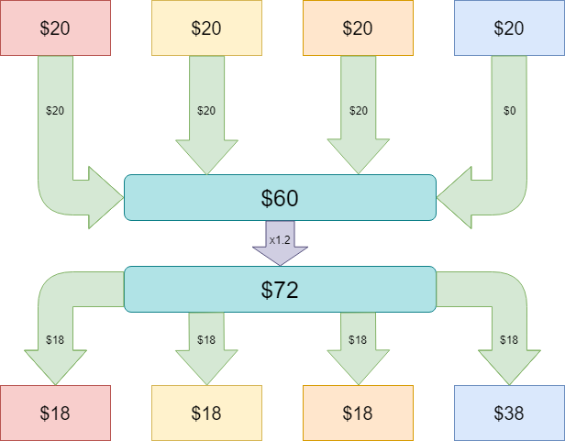
協力行動の測定 Measuring Cooperation
公共財ゲームPublic goods game
https://en.wikipedia.org/wiki/Public_goods_game#/media/File:Public_Goods_Game.png
2人以上のグループ内における協力行動を測定できる→より実社会での協力を反映
平均で60％の施行において人々は協力することが知られている
PDsとの相違点：グループ心理group psychologyの影響
繰り返し試行により、協力行動が少なくなる（責任感が薄まり、一対一の相互互恵がない）
社会規範normsや社会的同一性social identity（所属するグループにより自分が何者かを感じること）による影響

Slide 6
協力行動の測定 Measuring Cooperation
社会的ジレンマSocial dilemma
実験において操作できる変数
強化およに罰則を与える機会reinforcement and punishment opportunities
風評reputational concern
ゲームのフレーミング（例：地域ゲームcommunity game vs ウォールストリートゲームWall Street game）
これらの変数が操作されることにより、協力行動のプロペンシティも変わることが報告されている

Slide 7
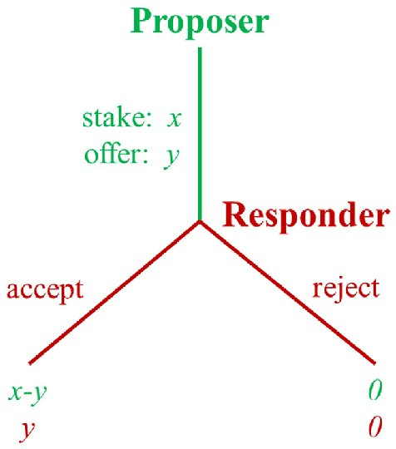
協力行動の測定 Measuring Cooperation
最後通牒ゲームUltimatum game
Wang et al., 2015, Front Psych
公平性に関する社会規範への責任感responsiveness to fairness normsを評価する
経済的合理性をとれば、どのような申し出でも、受諾した方が利益は大きい
しかし、それぞれの社会規範に即して不公平だと認められた申し出は、断られることが知られており、定型的に、全体の20％以下の申し出だと断れれる。

Slide 8
協力行動の測定 Measuring Cooperation
独裁者ゲームDictator game
Wang et al., 2015, Front Psych
純粋な向社会性の測定
受け取り手はどんな申し出であっても、断ることはできない
こうした一方的な形であっても、また、2人の間で匿名性が保たれていても、必ず全体の一部を申し出ることが知られている

Slide 9
協力に関するモデル Model of Cooperation
直感的intuitiveおよび思考的deliberativeプロセスが競合しあっているとする2プロセス仮説dual-process account
評価回路evaluation circuitを重視した、1プロセス仮説single-process framework

Slide 10
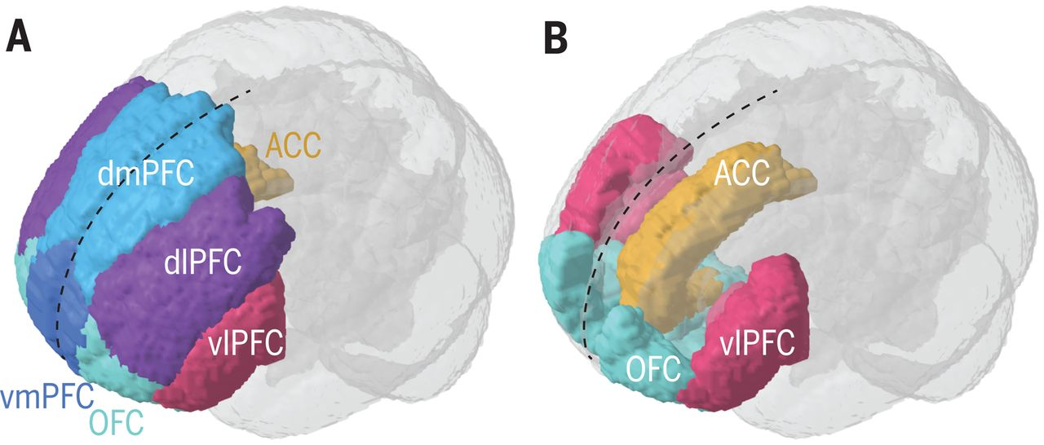
協力に関するモデル Model of Cooperation
2プロセス仮説dual-process model
直感的intuition
速い、自動的、無意識的プロセス
前頭前野腹内側部ventro-medial prefrontal cortexや扁桃体amygdalaが関わる
思考的deliberation
遅い、抑制されている、合理的プロセス
背外側前頭前野dorsolateral prefrontal cortexが関わる
主に、社会的ヒューリスティック仮説social heuristic hypothesisと向社会的拘束モデルprosocial restraint modelがある
Carlen, 2017, Science

Slide 11
協力に関するモデル Model of Cooperation
社会的ヒューリスティック仮説social heuristic hypothesis
向社会的選択は、合理的判断であることもあるが主に直感に基づき、不合理であっても協力的行動をとってしまうerror-prone heuristic to cooperationとする仮説
以下の3つの核となる前提をもとにしている
合理的に利己的な人間rational self-interested agentは、匿名化で行われる一回きりのゲームで、必ず協力しない
協力は、誤解error-prone intuitionに基づき生じ、利己性はより修正された思考corrective deliberationに基づく
実験下により直感的判断がより増幅されるexperimentally boosting reliance on intuitionことは、協力が増幅する結果にのみ繋がる
行動実験：これらは、再現性に問題のあることが報告された
利己的判断よりも、協力的判断の方が下すのが早い
時間的圧力のある場合は、協力的判断を下しやすい
脳画像
利己的判断を下す場合、dlPFCの活動が高まり、協力的判断を下す場合、dlPFCの活動が低くなり、体積も小さくなる

Slide 12
協力に関するモデル Model of Cooperation
向社会的拘束モデルProsocial restraint model
より古くから提唱されてきたモデル
協力は、主に、利己的な衝動selfish impulsesを思考的に抑制することdeliberate restraintによって生じる。特に、自己内省self-reflectionによって向社会的行動が促進されるとされる
行動実験：これらは、再現性に問題のあることが報告された
認知的資源を枯渇させた場合depleting cognitive resources、他者を助ける行動helping behaviorが減り、不誠実さdishonestyが増加した
脳画像
dlPFCにダメージのある患者で、協力行動がダメージを受けることが報告された
これはvmPFCやamygdalaにダメージのある患者では、見られなかった

Slide 13
協力に関するモデル Model of Cooperation
1プロセス仮説single-process model
協力とは、どのように価値valueが脳で表現され、それが意思決定を導くのか、といった価値に基づく意思決定value-based decision frameworkの枠組み内で説明されうるとする
どれかを選択する前に、それぞれの選択肢の価値を決定すると仮定する
行動実験
回答潜時response timeはそれぞれの選択肢がどれだけ異なるかによって説明される
したがって、協力的選択が最も早く下されるのは、報酬系が各選択肢の違いを明確にしている場合である
脳画像
前頭前野眼窩部orbitofrontal cortex、前頭前野腹内側部vmPFC、腹側線条体ventral striatum(VS)、後帯状皮質posterior cingulate cortexの活動が、選択タスク時の主観的価値と連動して高まる
協力的決定時の価値と前頭前野腹内側部vmPFCに関連がある
さらに、個人の社会的嗜好social preferenceに即した意思決定をした場合、前頭前野腹内側部vmPFCの活動が最も高くなる
逆に、個人の社会的嗜好に反する意思決定をした場合、背外側前頭前野dlPFCの活動が最も高くなり、vmPFCとdlPFCの関連connectivityが強くなる

Slide 14
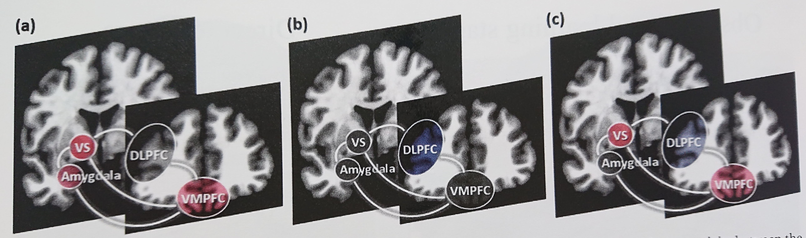
協力に関するモデル Model of Cooperation
テキスト color plate 99
社会的ヒューリスティック仮説social heuristic hypothesis；直感intuitionに関連する部位が関わる
向社会的拘束モデルprosocial restraint model：思考deliberationに関連する部位が関わる
価値基準モデルvalue-based model：意思決定に関連する部位が関わる。また、dlPFCとvmPFCのconnectivityが高まる
どんな時にwhen、誰に対してfor whomの協力が価値を持つのか、ということを理解することが大事である
すなわち、1)社会的文脈contextual factors、および2)個人間の違いindividual differencesが価値に基づく協力的選択を変化させる可能性がある

Slide 15
文脈的要因 Contextual factors
集団の規範group norms
記述的規範descriptive norms：他の人は定型的にどのように行動するか？
差し止め的規範injunctive norms：他の人はどのように行動すべきか？
dlPFCを阻害すると、申し出の価値判断valuation of offerはできるが、公平性の規範fairness normsに基づく行動が阻害される→dlPFCは価値判断の統合に関わる
ゲームをウォールストリートゲームではなく、コミュニティゲームと呼ぶことで、協力的行動が増加する
社会的同一性social identity
人種race、政治的派閥political partisanshipなど
グループ内の人同士は互恵関係にある、という仮定に基づく
グループ内の人が報酬を得た場合、グループ外の人が得た場合と比較して、腹側線条体ventral striatumの活動が増加する
グループ内の人の顔を分類するとき、扁桃体amygdala、前頭前野眼窩部orbitofrontal cortex、背側線条体dorsal striatumなどの価値に関する部位がより活動する

Slide 16
個人的違い Individual differences
個人的な協力的行動のとりやすさtendency to cooperateが影響する
自己愛人間proselfs（自分自身への報酬に価値を置く人）と他者愛人間prosocials（他者への報酬に価値を置く人）→向社会的な人prosocialsの方が協力的行動をとりやすい
50－55％：状況に応じて協力するconditional cooperators、23－30％：タダ乗りfree riders、5－10％：常に協力するconsistent contributors
また、個人的な協力的行動のとりやすさが、文脈的要因の影響を変化させる
常に協力する人の存在は、寛容で公平であることを吉とする人に対して、協力的行動を促す
思考を促すことは、向社会的な人に対して、協力的行動を促す

Slide 17
将来の展望 Future Directions
注意attention
ある特定の選択への注意が意思決定を変化させる
ある特定の選択へ注意を向けさせることにより、線条体striatumおよび前頭前野腹内側部vmPFCの活動も変化する
学習learning
選択の価値は時間と共に個人的経験personal experiencesおよび社会観察social observationによって学習される
互恵の正統モデルcanonical models of reciprocity：ある特定の他者を寛容であると認識し、その人に対し助けようとする行動が生じる
価値学習モデルmodels of value learning：協力的相互関係において報酬を得ることにより、社会的印象social impression（例：「寛容な人だ！」）を構築する神経部位に加え、報酬的学習reward learningに関わる神経部位が活動する

Slide 18
結論 Conclusions
環境問題や公共財の管理などの多岐にわたる社会的ジレンマに関わる問題を解決するために、グループ協力について明らかにすることは非常に重要である
価値判断をもとにしたアプローチvalue-based approachはどのようにそれぞれの人が、それぞれの文脈において協力的意思決定を下すのかを理解することに、非常に役だつと思われる

